Slide 1
Kendali Formasi Murni Berdasarkan Jarak Menggunakan Algoritma Cosinus Pada Sistem Orde Dua
Anggoro Dwi Nur Rohman

Slide 2
Pendahuluan
Latar Belakang
Next Section
Latar Belakang

Slide 3
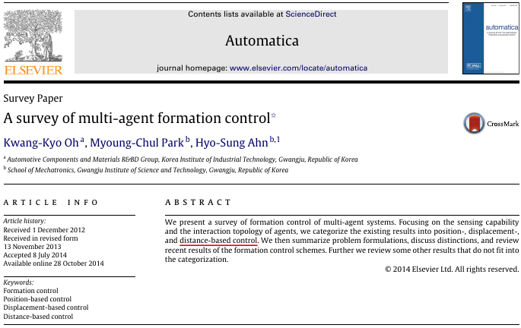
image

Slide 4
Latar Belakang
Kendali formasi dibagi menjadi 3, yaitu :
  Berdasarkan Posisi
  Berdasarkan Perpindahan
  Berdasarkan Jarak

Slide 5
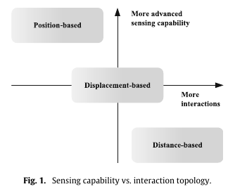
image

Slide 6
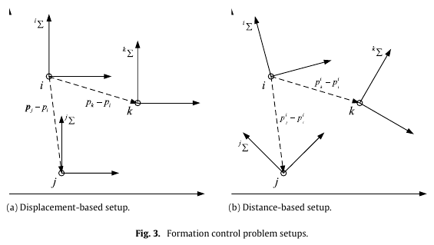
image

Slide 7
Latar Belakang
Rangkuman dan Potensial Permasalahan

Slide 8
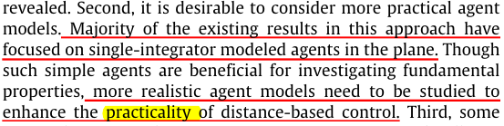
image

Slide 9
Identifikasi dan Perumusan Masalah
Next Section
Identifikasi dan Perumusan Masalah
Identifikasi dilakukan menggunakan penelitian sebelumnya oleh .
$$\begin{matrix}{\overset{̇}{x}}_{f}(t) & =A_{f}(x)x_{f}(t)+B_{f}(x)d+Bv_{ref} \\ x_{f}(t) & ={\left[\begin{matrix}x & v & ξ_{1} & ξ_{2}\end{matrix}\right]}^{T} \\ x & ={\left[\begin{matrix}x_{1}^{T} & … & x_{n}^{T}\end{matrix}\right]}^{T}R^{2n} \\ v & =\overset{̇}{x} \\ x_{i} & ∈R^{2}\end{matrix}$$
Model yang digunakan
$$\begin{aligned}
\dot{x}_i(t) = u_i(t), \quad i = 1, \hdots, n,
\end{aligned}$$

Slide 10
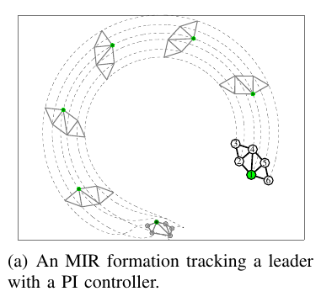
image

Slide 11
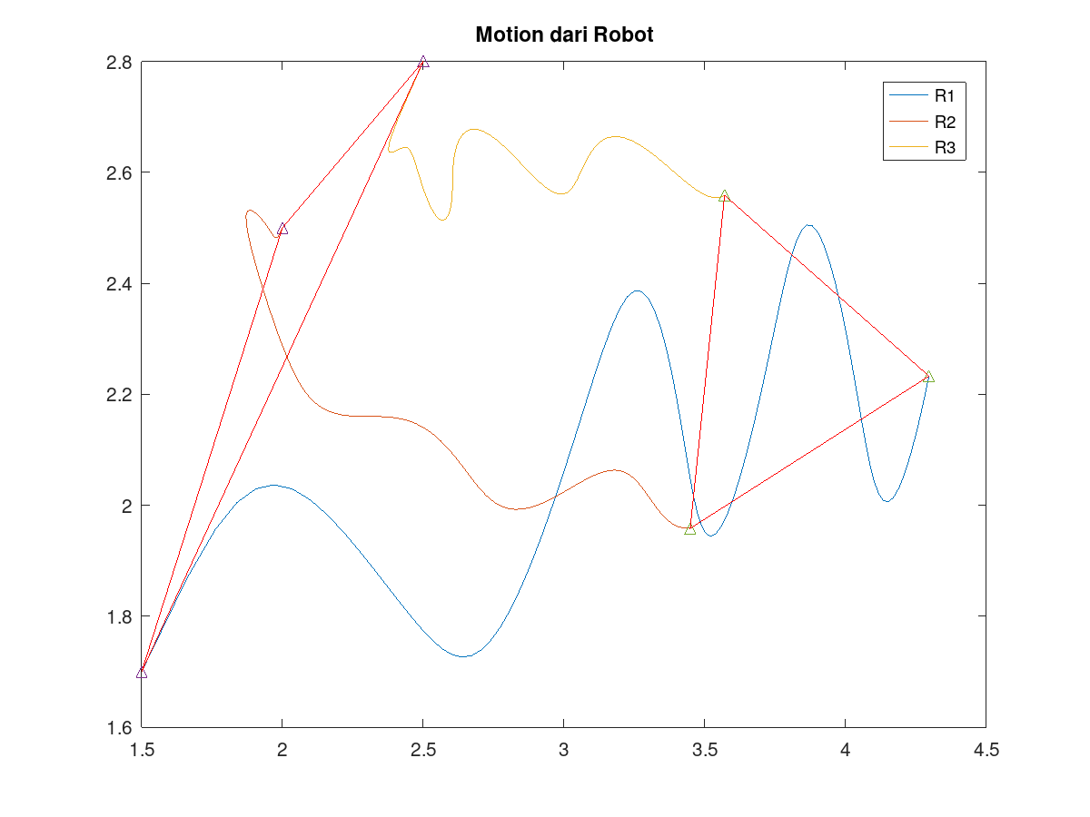
image

Slide 12
Identifikasi dan Perumusan Masalah
Batasan-batasan permasalahan sebagai berikut :
  Variable sensor yang digunakan adalah jarak antar individu robot.
  Komunikasi antar robot diasumsikan ideal, dalam artian percobaan tidak dilakukan diluar jarak jangkauan prangkat komunikasi.
Perumusan Masalah:
  Bagaimanakan strategi untuk kendali formasi apabila variable yang dikendalikan adalah jarak antar robot?.
  Bagaimanakah pergerakan kendali formasi berdasarkan jarak apabila model yang digunakan adalah holonomic mobile robot ?.
Tujuan dan Manfaat
Next Section
Tujuan dan Manfaat
Tujuan
  Mengetahui strategi untuk kendali formasi apabila variable yang dikendalikan adalah jarak antar robot.
  Mengetahui pergerakan kendali formasi berdasarkan jarak apabila model yang digunakan adalah holonomic mobile robot.
Manfaat
  Memberikan referensi untuk permasalahan kendali multi-robot, kususnya pada permasalhaan kendali formasi, terhadap model yang lebih nyata.
  Membuka peluang penelitian dibidang kendali mengenai kendali formasi pada kendali multi-robot dilingkungan Fakultas Teknik Elektro, Universitas Brawijaya.

Slide 13
Krangka Konsep Penelitian
Next Section
Kerangka Konsep Penelitian
Definisi Permasalahan Kendali Formasi
Next Section
Definisi Permasalahan
  Dari ketiga kategori tersebut, kendali formasi berbasis jarak sangat dibutuhkan pembahasan mengenai penerapan metode tersebut pada agent yang nyata. Simple model, Model real, dan Real dapat dikatakan sebuah tahap pengemabangan.
  model agent yang lebih relistik (Model real) perlu untuk dipelajari lebih lanjut untuk menambah kepraktisan metode kendali multi-agent berdasarkan jarak.
  Peneliti sebelumnya oleh , menggunakan Simple model untuk mengembangkan kendali multi-robotnya.
  Maka, penelitian ini akan difokuskan pada kendali formasi berbasis jarak kendali PI yang telah dilakukan sebelumnya dengan menggunakan model nyata.
Permasalah dan Solusi
Next Section
Permasalahan dan Solusi
Permasalahan
  state yang digunakan pada kendali formasi , $x_{f}(t)={\left[\begin{matrix}x & v & ξ_{1} & ξ_{2}\end{matrix}\right]}^{T}$, membutuhkan koordinat relatif tetangga.
  Batasan penelitian hanya dapat mengukur jarak terhadap tetangganya.
  Sedangkan koordinat relatif berbentuk kartesian, sehingga koordinat polar yang akan digunakan lalu diubah menjadi kartesian.
  Koordinat polar membutuhkan sudut untuk dapat diubah menjadi kartesian.
  Karena itu, dibutuhkan algoritka kusus untuk mendapatkan sudut tersebut
Solusi
  menggunakan hukum cosinus untuk menentukan sudut
  robot saling mengirim informasi kecepatan kepada tetangga digunakan untuk memantau koordinat relatif terhadap tetangga.
  Sebagai inisialisasi menggunakan algoritma cosinus. Selebihnya menggunakan komunikasi untuk memantau koordinat relatif tetangga

Slide 14
Kajian Pustaka
Pemodelan Robot
Next Section
Pemodelan Robot

Slide 15
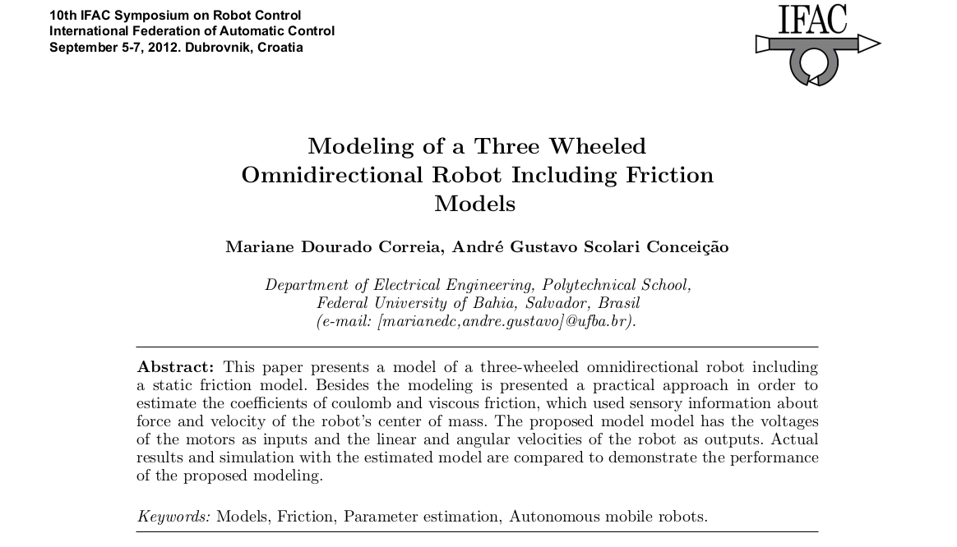
image

Slide 16
Pemodelan Robot
Model Robot

Slide 17
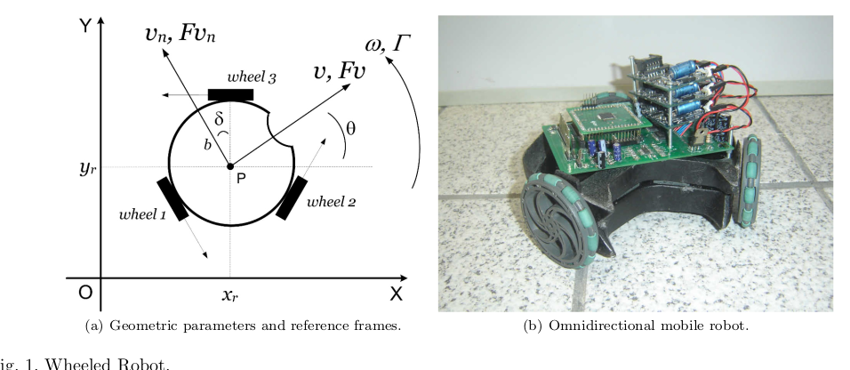
image

Slide 18
Persamaan Newton Orde dua Model Robot
$$\begin{matrix}F_{{\overset{̇}{x}}_{r}}(t)−B_{{\overset{̇}{x}}_{r}}{\overset{̇}{x}}_{r}(t)−C_{{\overset{̇}{x}}_{r}}sgn({\overset{̇}{x}}_{r}(t)) & =M{\overset{̈}{x}}_{r}(t) \\ F_{{\overset{̇}{y}}_{r}}(t)−B_{{\overset{̇}{y}}_{r}}{\overset{̇}{y}}_{r}(t)−C_{{\overset{̇}{y}}_{r}}sgn({\overset{̇}{y}}_{r}(t)) & =M{\overset{̈}{y}}_{r}(t) \\ Γ(t)−B_{\overset{̇}{θ}}\overset{̇}{θ}(t)−C_{\overset{̇}{θ}}sgn(\overset{̇}{θ}(t)) & =I\overset{̈}{θ}(t)\end{matrix}$$
Pemodelan Robot
Parameter dan Response

Slide 19
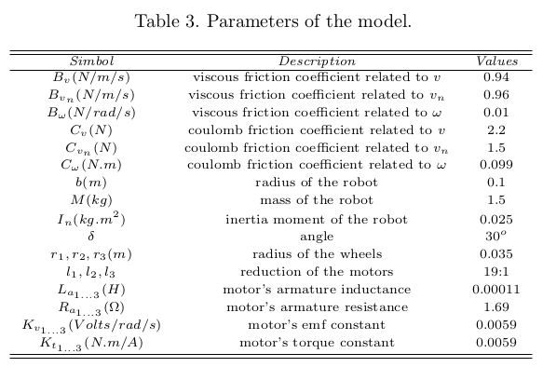
image

Slide 20
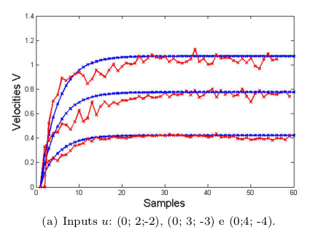
image

Slide 21
Metode Penelitian
Prangkat Percobaan
Next Section
Prangkat Percobaan
Hardware-in-the-loop
Merujuk dari

Slide 22
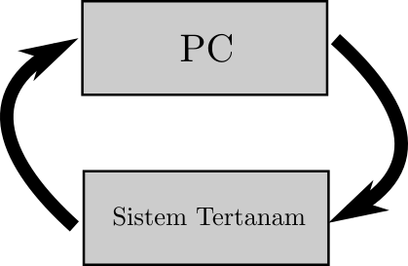
image

Slide 23
  Model dijalankan di PC menggunakan bahasa pemrograman Python.
  Sistem Tertanam menggunakan:
  Microcontroller STM3F466
  ARM Cortex-M4
  Clock 180Mhz
  Flash Memmory 256K
  Mbed Library dengan RTOS
Prangkat Percobaan
Hardware-in-the-loop Kendali Formasi
  digunakan 3 prangkat sistem tertanam
  Komunikasi dengan PC mempresentasikan aktuator dan sensor
  Komunikasi antar kendali untuk pertukaran informasi
Strategi Kendali Multi Robot
Next Section
Strategi Kendali Multi Robot
Kendali Robot
  Kendali Robot dengan input koordinat, output koordinat
  Menggunakan State Feedback
  Sistem robot controlable dan observable
  Menggunakan QLR untuk menentukan konstanta $K_{s}$
  Menggunakan rumus $N=−[C(A−BK_{s})^{−1}B]^{−1}$
  $u<6/12volt$
Strategi Kendali Multi Robot
Respon Kendali Robot
$r=\left[\begin{matrix}6 & −3 & −90 & 0 & 0 & 0\end{matrix}\right]$

Slide 24
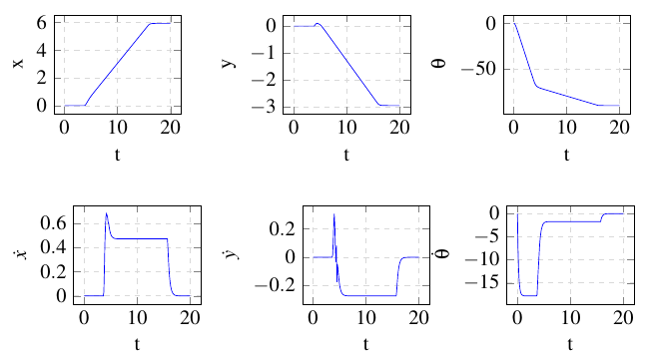
image

Slide 25
Strategi Kendali Multi Robot
Strategi penentuan koordinat tetangga

Slide 26
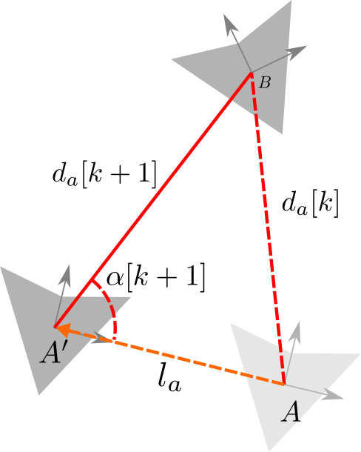
image

Slide 27
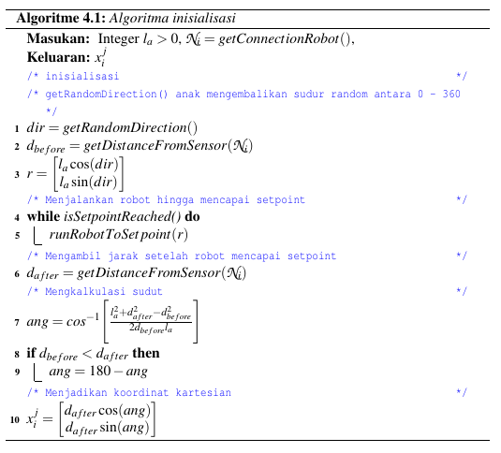
image

Slide 28
Strategi Kendali Multi Robot
Implementasi
Strategi Uji Coba
Next Section
Strategi Uji Coba
Analisa Kesetabilan Model
  Area kestabilan metode explicit euler

Slide 29
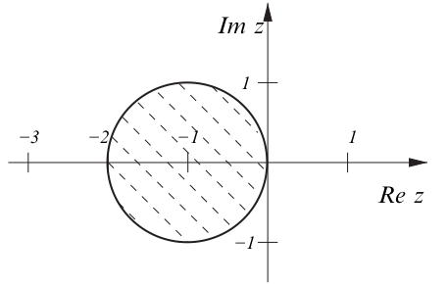
image

Slide 30
$$\begin{matrix}y[k+1] & =(1+hλ)y[k] \\ & =(1+z)y[k] \\ & =R(z)y[k]\end{matrix}$$
  Persamaan Model Robot akan diimplementasi pada PC
  Metode implementasi pada PC menggunakan Metode Explicit Euler
  Akan dicari konstanta $h$, sampling time, sampai $z$ dalam range kesetabilan diagram disamping
  Akan dibuktikan secara grafik
Strategi Uji Coba
Analisa Algoritma Dengan Tetangga Statis

Slide 31
image

Slide 32
  Akan dianalisa dengan membandingkan berbagai jarak ($l_{a}$) untuk mengetahui respon algoritma yang sesuai dan optimal
  Menghasilkan jarak terbaik untuk algoritma cosinus.
  Pembuktian dilakukan secara grafik.
Strategi Uji Coba
Analisa Percobaan Keseluruhan

Slide 33
image

Slide 34
  Melanjutkan analisa static dengan menjalankan semua robot
  Akan menghasilkan grafik respon dari keseluruhan robot
  Hipotesis nya adalah keseluruhan robot akan menjaga jarak formasi dengan baik

Slide 35
End
Daftar Pustaka

